Slide 1
课题3 无缝隙气候模式集合预测方法 专题：多初值集合预测方法
辛晓歌 吴利

Slide 2
专题预期目标
基于BCC-CSM气候模式开展的多种初值集合试验，研究模式初值集合方法对年际和年代际气候预测效果的影响，为无缝隙集合预测系统选取有效的集合方法。

Slide 3
初始扰动集合方法
（1）滞后平均法LAF
利用滞后的不同时间初值作为模式预报，同一时段的预报结果加起来进行平均 （Hoffman and Kalnay, 1983）
优点：充分利用历史观测的信息
缺点：发散程度较小
应用：中国，日本
（2）增长模繁殖法BGM
客观分析场上叠加随机扰动，进行预报，将控制预报减去扰动预报的差值调整后，作为下一次计算的扰动量，如此循环反复使用，最终形成初始场 （Kalnay and Toth, 1991)。、
优点：容易捕获分析误差，扰动结构与模式大气结果相协调
应用：美国，日本，南非，加拿大

Slide 4
研究内容：将BGM初值集合方法应用于BCC-CSM模式集合预报
模式版本：BCC-CSM2-MR
试验预测试验：BGM初始扰动方法
回报时间：2000-2014年每年5月1日起始预测，至9月30日
样本数：9

Slide 5
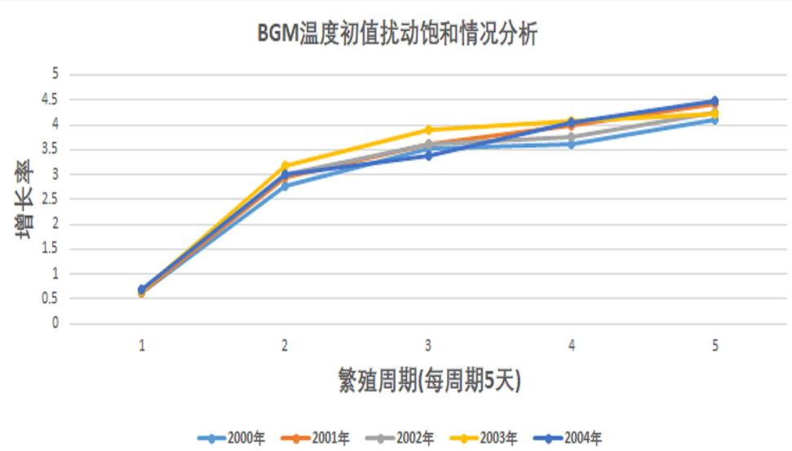
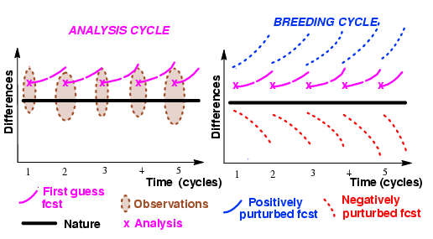
BGM集合预报方案
扰动要素: U，V，T，Q
初始小扰动的引入（随机扰动，取正负1%）
5天周期繁殖循环
准饱和繁殖时段（20天）
降尺度分析 （rescaling）
其中：
是初始模均方根
是输出模的均方根

Slide 6
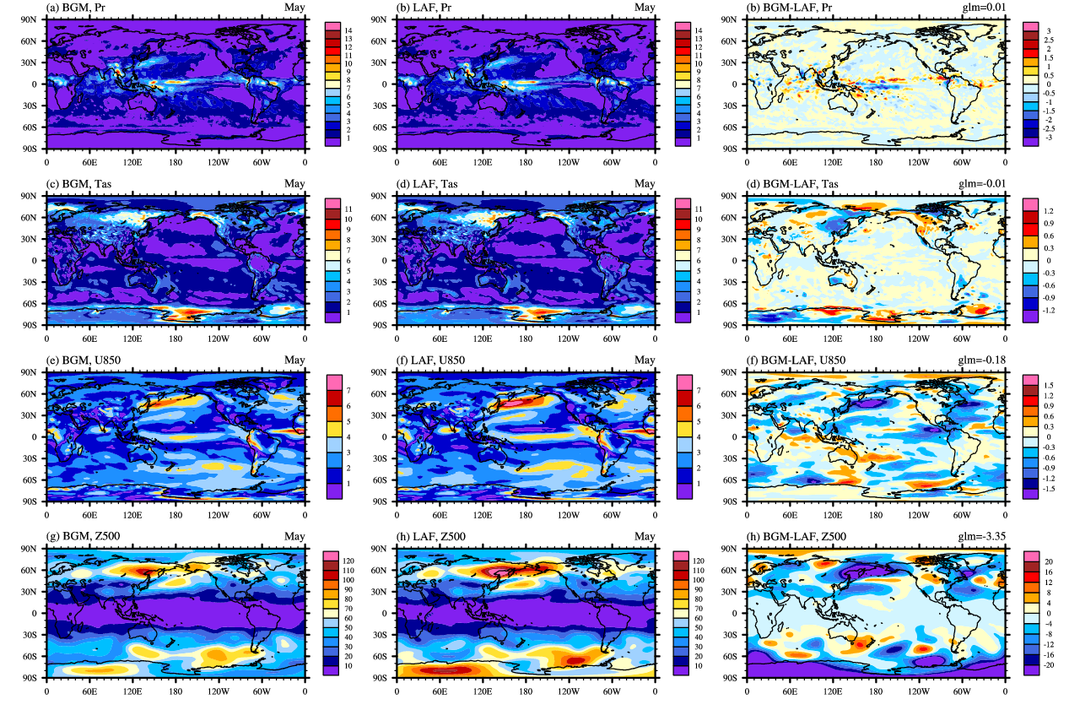
2000-2014年5月RMSE及差异

Slide 7
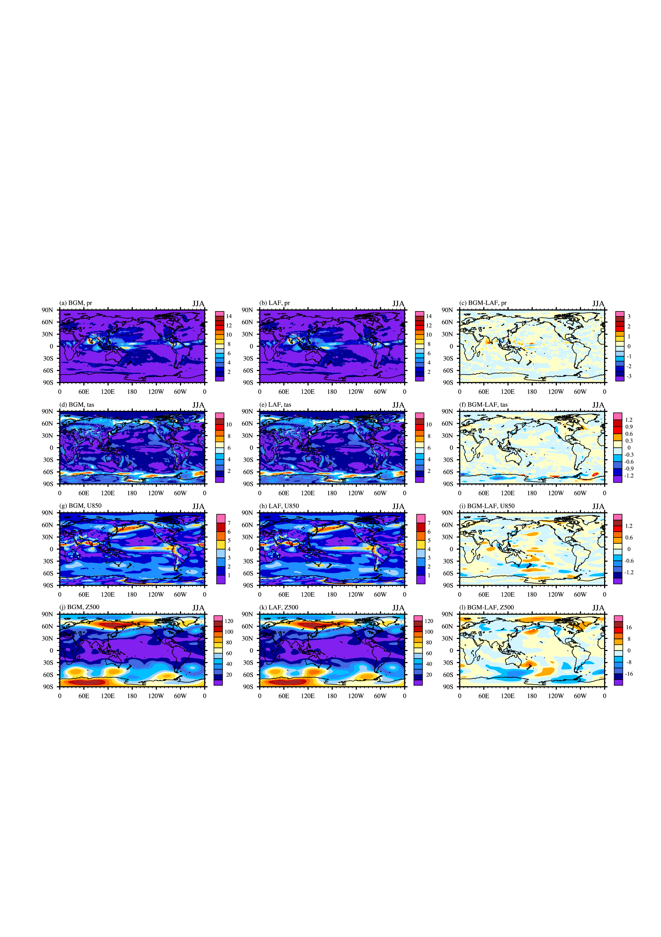
2000-2014年夏季（JJA）RMSE及差异

Slide 8
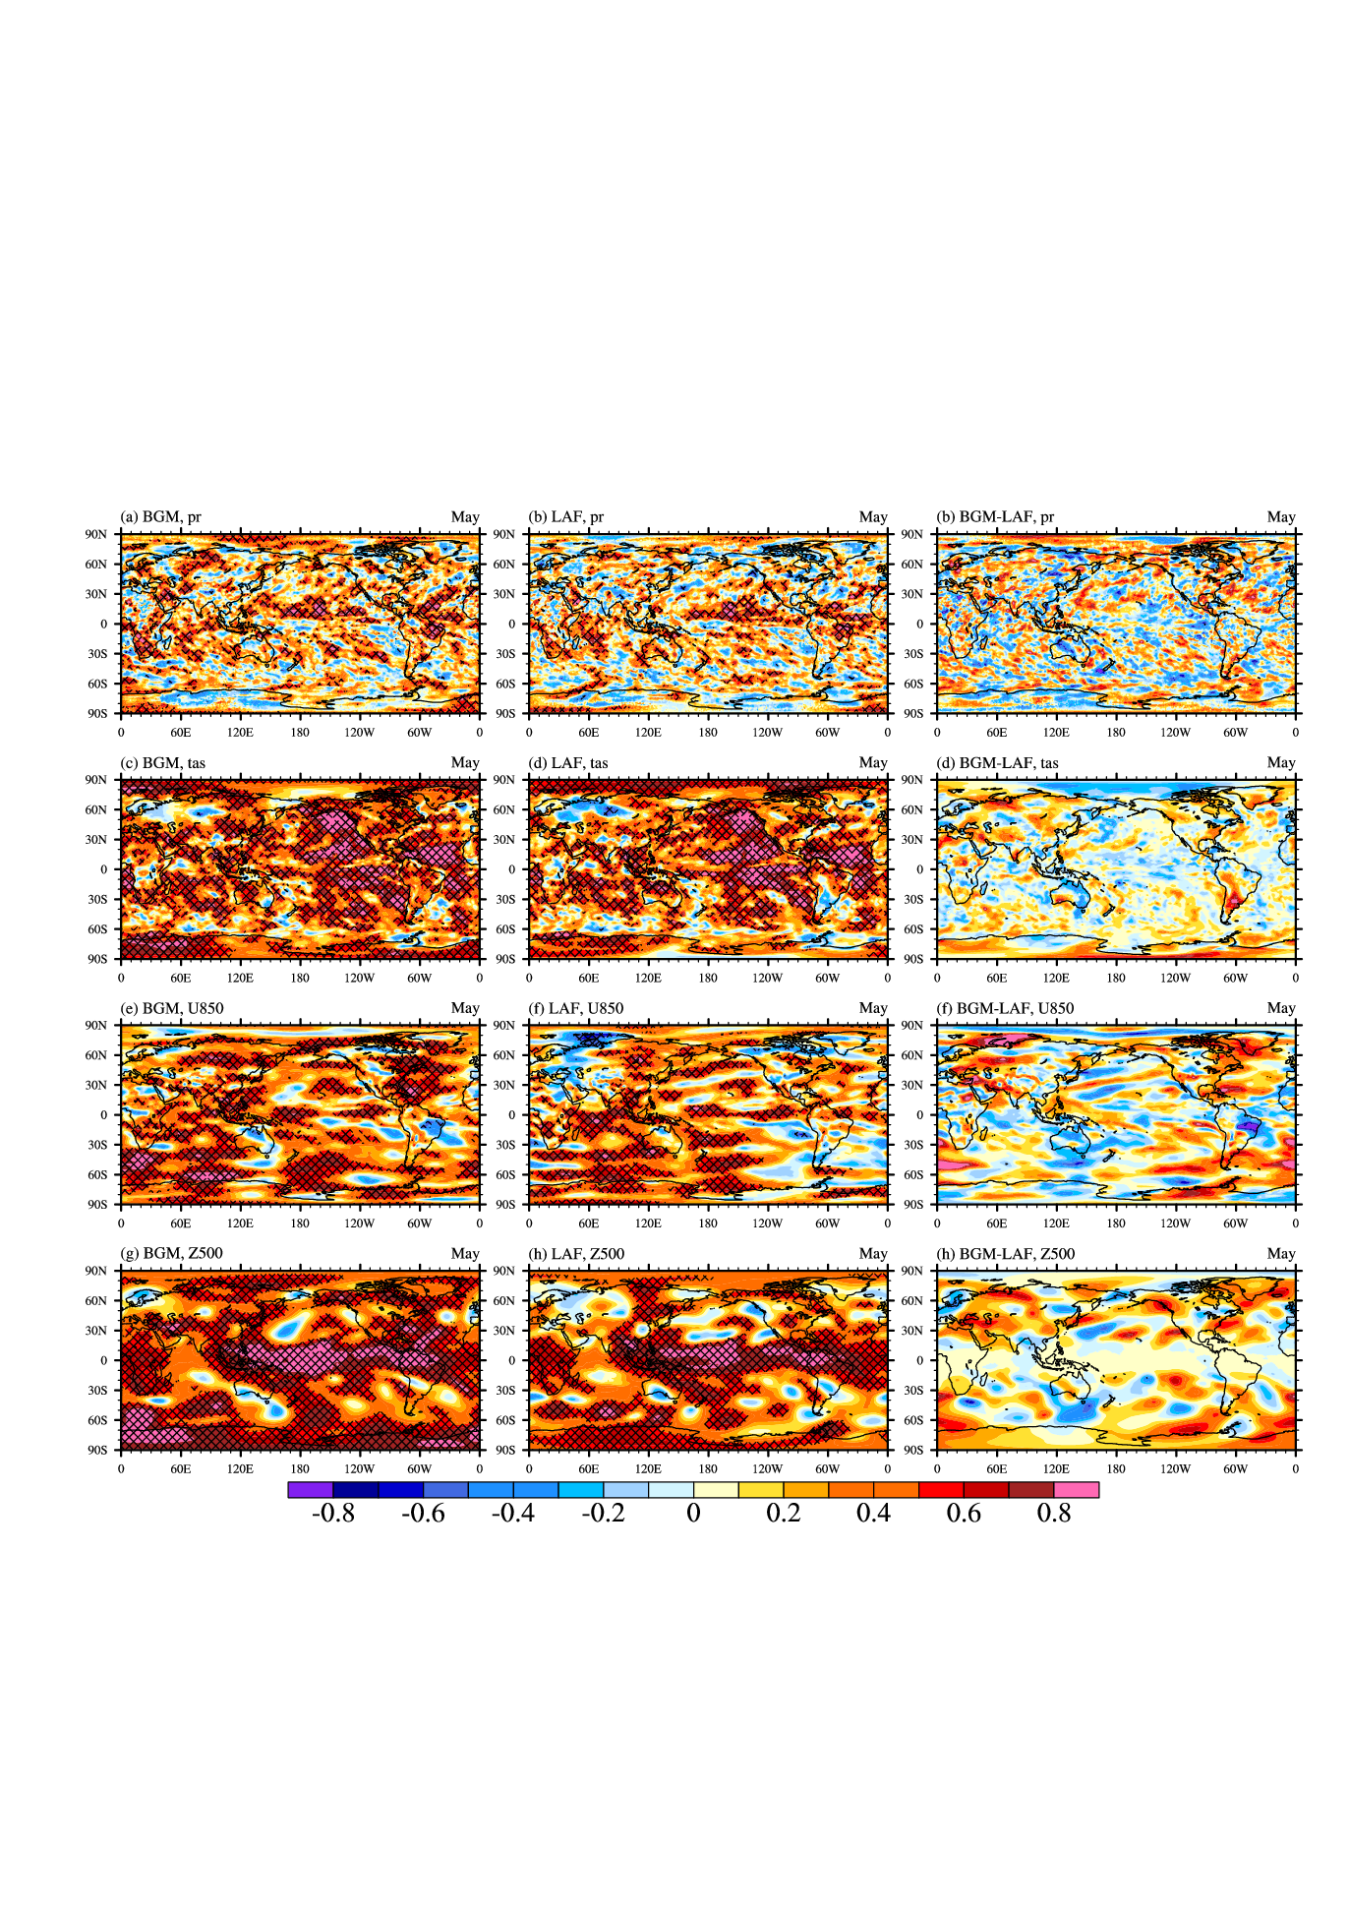
BGM和LAF预测的TCC技巧及差异（5月）
BGM
LAF
BGM-LAF
降水
地表气温
BGM方法提高的预测技巧有:
降水：亚洲北部、华北、西太平洋
气温：亚洲南部、华北、西太平洋

Slide 9
U850
Z500
BGM方法提高的预测技巧有:
环流：欧亚大陆500hPa位势高度
和低层纬向风
但未能提高夏季JJA的预测技巧（图略）

Slide 10
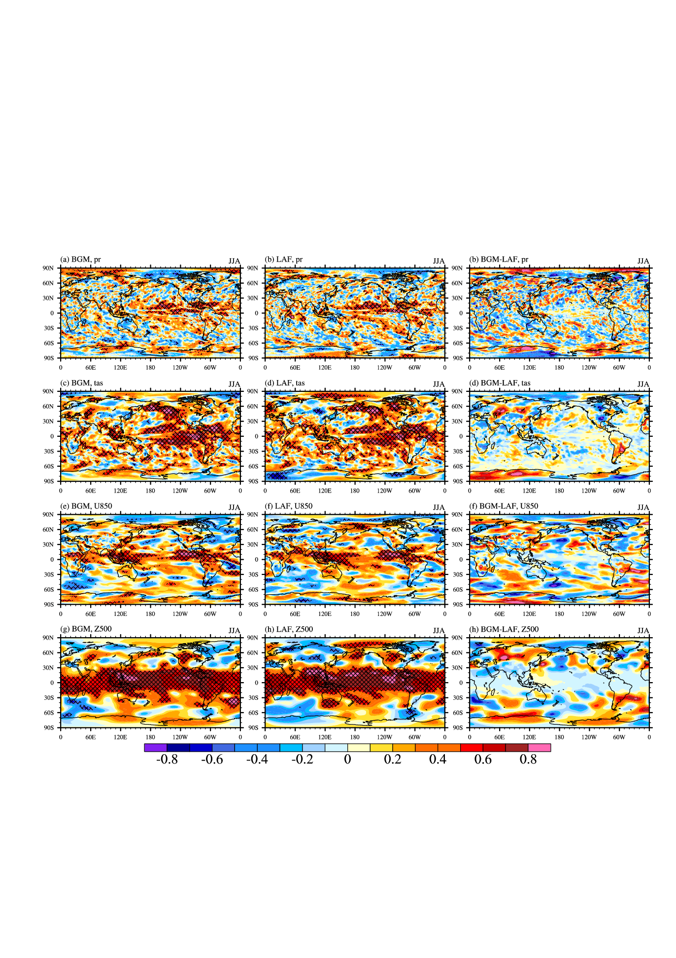
2000-2014年夏季（JJA） ACC技巧及差异

Slide 11
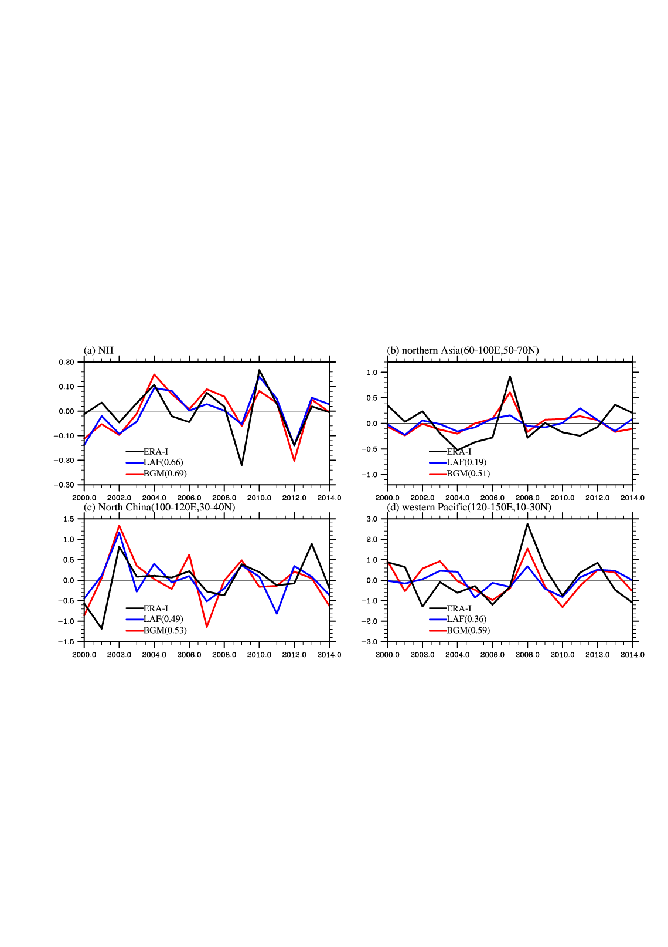
预测的5月区域平均降水年际变化（2000-2014年）
BGM预测的5月北半球、亚洲北部、华北、西太平洋区域平均降水年际变化与观测更加吻合，相关技巧明显提高。

Slide 12
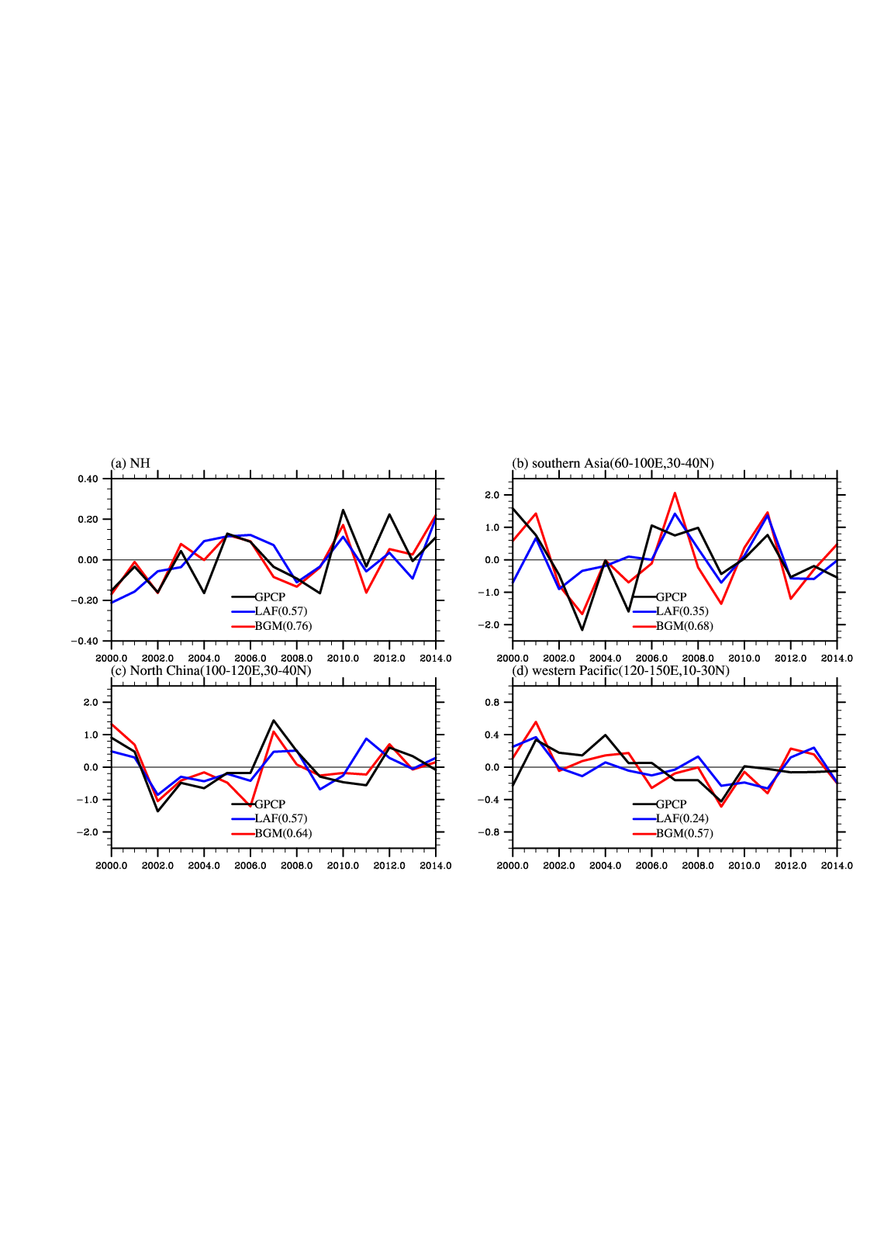
预测的5月区域平均气温年际变化（2000-2014年）
BGM预测的5月北半球、亚洲南部、华北、西太平洋区域平均地表气温年际变化与观测更加吻合，相关技巧明显提高。

Slide 13
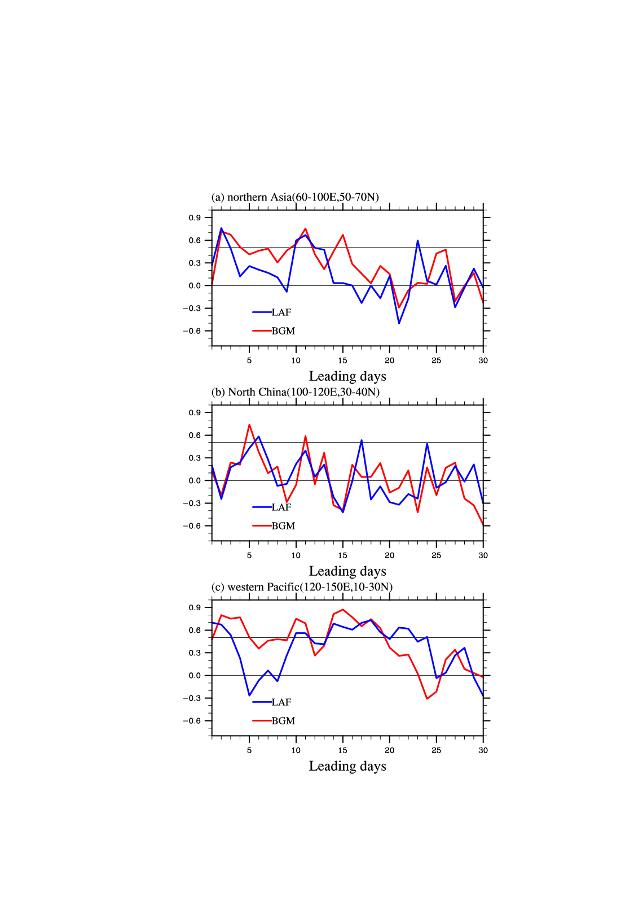
两种集合预测方法对5月份日平均降水的预报能力（TCC）
BGM方法提高了16天内亚洲北部降水的预测技巧
BGM 提高了20天内西太平洋降水的预测技巧

Slide 14
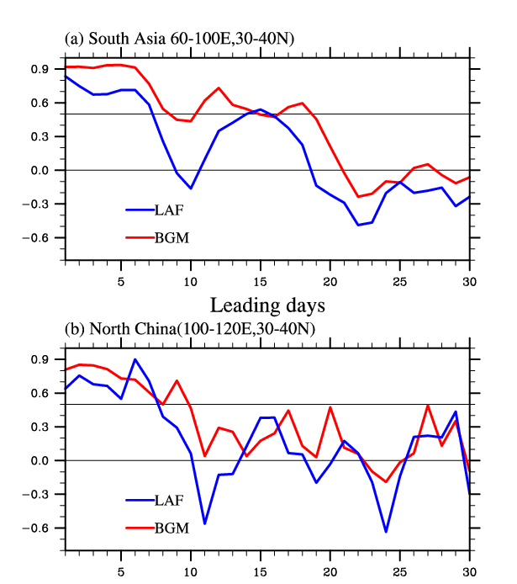
两种集合预测方法对5月份日平均气温的预报能力（TCC）
BGM方法提高了19天内亚洲南部气温的预测技巧
BGM方法提高了11天内华北气温的预测技巧

Slide 15
小结
利用BCC-CSM2-MR模式建立BGM初值方法集合预测系统，针对大气要素U、V、T、Q实施扰动，产生初值，开展了2000-2014年的集合回报试验；
BGM集合方法提高了起报一月内（5月）的预测技巧，降水和气温的ACC技巧在亚洲北部、华北、西太平洋有明显提高，500hPa位势高度和低层纬向风的ACC技巧在欧亚大陆有明显提升；
下一步工作：
1.将已有成果整理成文（吴利负责方法介绍，辛晓歌负责图和正文结果）
2.开展针对SST的BGM扰动试验

Slide 16
谢谢！

